Slide 1
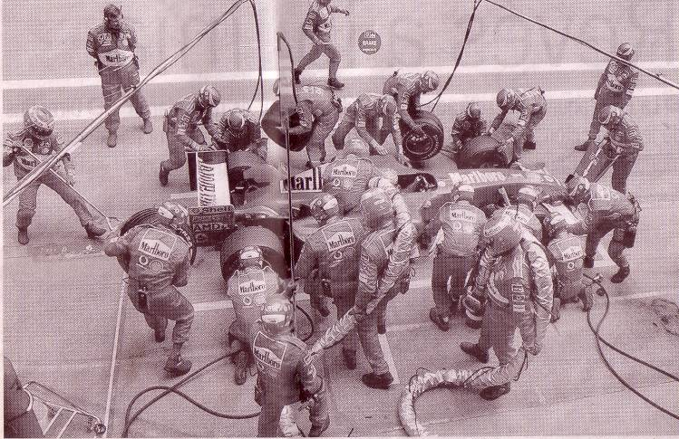

L’APRENENTATGE
COOPERATIU
Màster de Secundària
15/11/11
Dra. Paula Mayoral Serrat
WWW.SINTE.ES

Slide 2

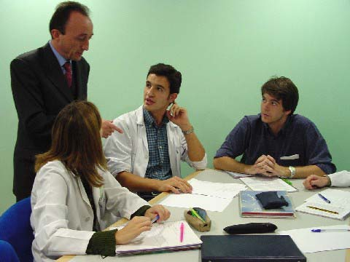
SEQÜÈNCIA ENSENYAMENT ESTRATÈGIC
CONTROL EXTERN
PRESENTACIÓ
PRÀCTICA
GUIADA
PRÀCTICA
AUTÒNOMA
CONTROL
INTERN

Slide 3
Objectius de la sessió
Conèixer les característiques del treball cooperatiu
Saber analitzar l’entorn educatiu per a treballar de manera cooperativa: condicions per l'aprenentatge cooperatiu
Conèixer diferents mètodes de treball cooperatiu a l’aula i reflexionar al voltant de la seva implementació
Comencem...
Què en sabem de l’aprenentatge cooperatiu?

Slide 4
INSTRUCCIONS PER ALS QUADRATS TRENCATS
La persona que celebri l’aniversari més a prop del dia 1 de gener ha de llegir aquestes instruccions en veu alta, i procurar que la resta de membres de l’equip les entenguin.
1. Cada membre de l’equip té un sobre. ENCARA NO ELS HEU D’OBRIR.
2. En el sobre hi ha les peces d’un trencaclosques.
3. La finalitat és que tots tinguin davant seu un quadrat de la mesura que podeu veure en la mostra (potser és un poc més petit o més gran).
4. Cal seguir les normes següents:
a) Cadascun ha de treure (ENCARA NO!) les peces del sobre i
col·locar-les davant seu.
b) S’han de donar les peces als altres perquè puguin formar
els seus quadres.
c) Ningú pot agafar una peça d’altre membre de l’equip.
d) NOMÉS ES PODEN DONAR PECES.
i) No es pot parlar ni fer gestos.
f) De cap manera es poden demanar peces o organitzar les
dels altres. L’única manera d’obtenir peces és que te les donin.
5. L’exercici s’acaba quan tots té un quadrat de la mesura
correcta.
Si ho heu entès, podeu obrir els sobres, col·locar les peces i començar.
A partir d’ara, silenci.

Slide 5
¿Què has sentit quan algú tenia una peça que
un altre necessitava i no se la passava?
¿Què has sentit quan algú havia acabat el seu quadrat i
es desentenia, sense veure la possibilitat de
que estava impedint que els altres completessin el seu
quadrat?
¿Què has sentit quan havies completat el teu quadrat i
t’has adonat de que potser l’havies de desfer perquè
els altres poguessin completar el seu?
¿Com es pot aplicar el que has après a d’altres
situacions d’aprenentatge a l’aula, o a la vida?

Slide 6
INTERROGANTS CLÀSSICS SOBRE L’APRENENTATGE COOPERATIU
Si els alumnes han d’interactuar entre ells (parlar, discutir...), no tindré problemes de disciplina a l’aula?
Si sempre els toca ajudar, els alumnes més capaços no deixen d’aprendre?
Si hem de preparar per a un món competitiu, per què hem d’ensenyar amb aprenentatge cooperatiu?
En els treballs de grup no hi ha sempre algun alumne que no fa res i s’aprofita dels altres?
No és més efectiu i més ràpid explicar un contingut que fer-lo per aprendre a través del treball cooperatiu?
I amb tant cooperació, no pot ser que els alumnes perdin la individualitat?
Extret de: Monereo, C. i Duran, D. (2001). Entramats.
Mètodes d’aprenentatge cooperatiu i col·laboratiu. Barcelona: Edebé.

Slide 7
Per què aquestes pràctiques afavoreixen l’atenció a la diversitat?
Permeten diferents nivells de resolució i avaluació de l’aprenentatge
Afavoreixen la motivació de l’alumne
Permeten veure el procés d’aprenentatge que realitza l’alumne i així, veure les dificultats que pot tenir
Integren a l’alumne en el procés de construcció de l’aprenentatge al donar-li un rol actiu i participatiu

Slide 8
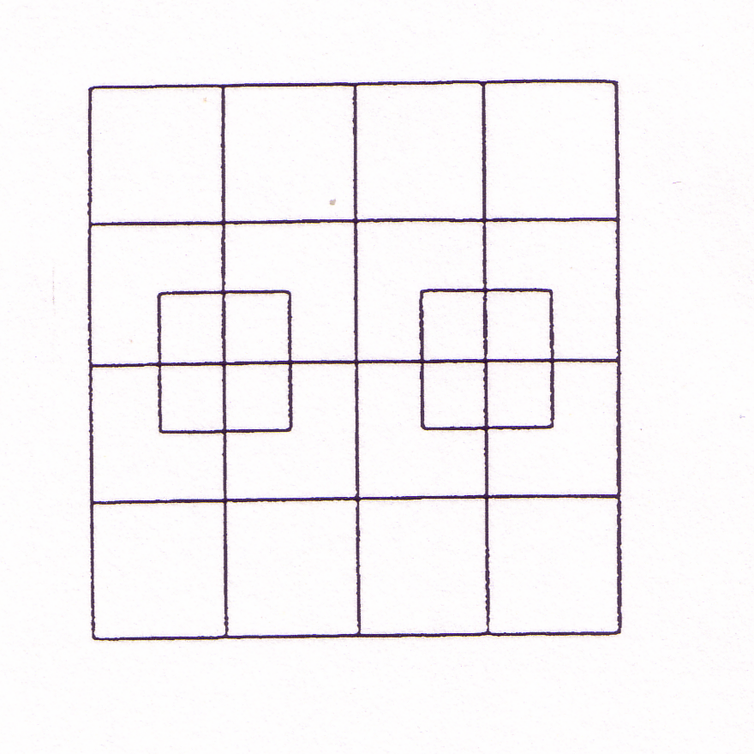
Activitat 1
Compta quants
quadrats hi ha.
Resposta ___
Resposta correcte ___

Slide 9
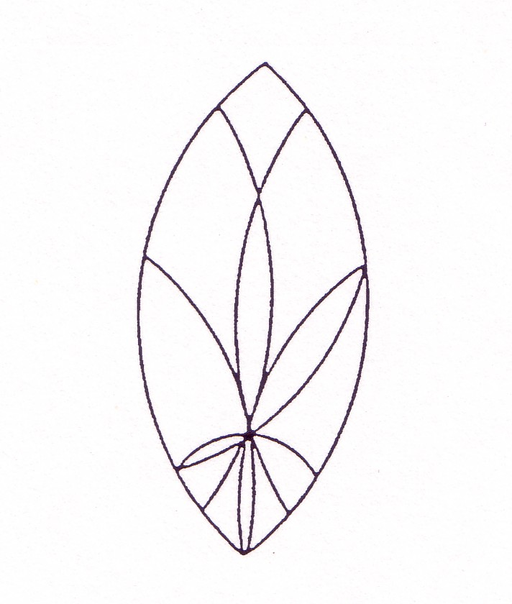
Activitat 2
Compta quantes formes
el·líptiques hi ha.
Resposta ___
Resposta correcte ___

Slide 10
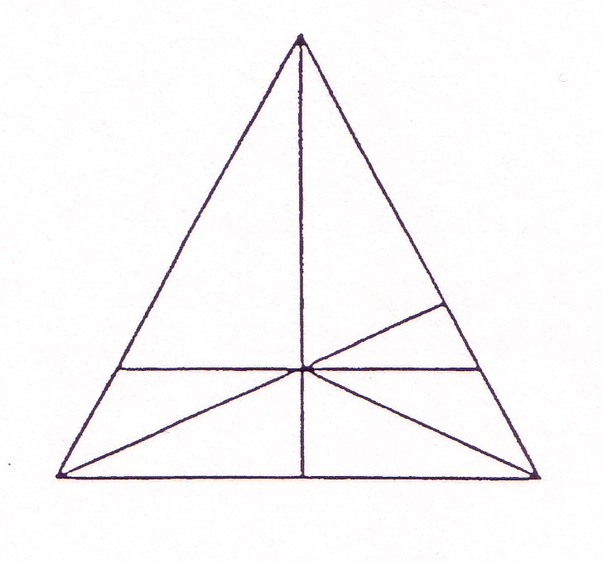
Activitat 3
Compta quants
triangles hi ha.
Resposta ___
Resposta correcte ___

Slide 11
Quina ha estat la teva preferència inicial de resposta/actuació?

Slide 12
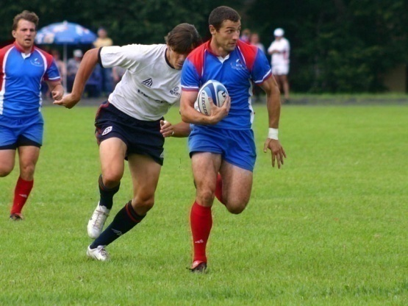
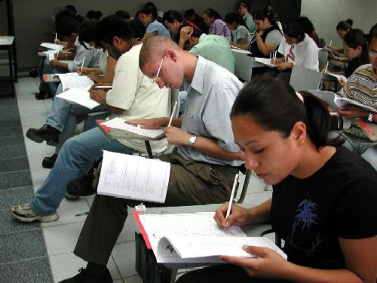
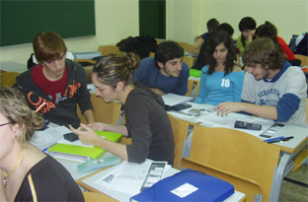
Situacions d’interacció entre iguals
COMPETITIVES
INDIVIDUALISTES
COOPERATIVES

Slide 13
COMPETITIVA | INDIVIDUALISTA | COOPERATIVA
Treball individual per competir. No es tolera l’ajuda mútua. Interdependència negativa. Nota normativa. Professor decideix què i com. Professor ensenya i resol dubtes. Poca autonomia. Motivació extrínseca. | Treball individual. Ajuda mútua tolerada. No hi ha interdependència. Nota de progrés individual. Professor decideix què i com. Professor no arriba a tots. Poca autonomia. Depèn de cada alumne. | Treball individual per cooperar. Es fomenta l’ajuda mútua. Interdependència positiva. Nota d’equip. Els alumnes participen en les decisions. Els alumnes s’ensenyen entre ells. Més autonomia. Motivació intrínseca.
Quadre a partir de Johnson i Johnson, 1991.

Slide 14
L’Estructura Cooperativa
Agrupament // Grup // Equip
Agrupament: persones que coincideixen en un espai i en un temps
Grup: número limitat de persones que interactuen per aconseguir un objectiu
Equip: grup que coopera per assolir un objectiu comú

Slide 15
DIFERÈNCIES ENTRE TREBALL EN GRUP I TREBALL COOPERATIU
GRUP TRADICIONAL | EQUIP COOPERATIU
No interdependència Difusió de responsabilitats Homogeneïtat Lideratge individual Responsabilitat individual Importància de la tasca Habilitats socials ignorades (se suposa que ja estan assumides) El docent deixa fer els grups Manca d’autoreflexió Avaluació del producte per part del professor | Interdependència positiva Responsabilitat individual Heterogeneïtat Lideratge compartit Responsabilitat de grup Tasca i procés Aprenentatge d’habilitats socials Observació/intervenció docent Autoreflexió grupal Autoavaluació i coavaluació del procés i del producte per part dels integrants de l’equip i avaluació del professor..

Slide 16
Estructura Cooperativa
Transforma
Interaccions entre els alumnes Oportunitats d’aprenentatge
(Activitat grupal) (Cooperació)
A través dels mètodes cooperatius
Rellevància educativa del treball cooperatiu
La cooperació és una estratègia instruccional per l’educació inclusiva
La cooperació desenvolupa habilitats i actituds bàsiques per la democràcia
La cooperació com a competència clau per la societat del coneixement i de la informació
La cooperació es un motor per l’aprenentatge
Notes:
16

Slide 17
APRENENTATGE ENTRE IGUALS
⇨ Recurs per a l’atenció a la diversitat de les necessitats educatives de l’alumnat
⇨ Recurs pel professorat
⇨ Recurs ordinari (per tots els alumnes) que permet reduir l’ús de mesures d’atenció especials
⇨ Recurs natural
⇨ Forma de gestionar l’aula que permet afrontar el repte de la qualitat per a tot l’alumnat amb garanties d’èxit
Notes:
Es basen en l’heterogeneïtat dels alumnes, la necessiten de per si
Metodologia que no només reconeix la diversitat sinó que n’obté un benefici instruccional
Les diferències entre els alumnes es converteixen en un element positiu que facilita l’aprenentatge (sense diferències no hi ha treball cooperatiu)
La diversitat, inclosa la de nivells de coneixements, és vista com una cosa positiva que juga a favor de la tasca docent, amb la finalitat que cada alumne aprengui dels altres i se senti responsable tant del seu propi aprenentatge com del dels seus companys

Slide 18
APRENENTATGE ENTRE IGUALS
es fonamenta en valors com:
COL·LABORACIÓ
AJUDA
MÚTUA
SOLIDARITAT
  AUTOESTIMA
  HABILITATS SOCIALS
  RENDIMENT ACADÈMIC
Notes:
És un metodologia per atendre la diversitat: diferents demandes en funció de les característiques dels alumnes
Tots els alumnes tenen una responsabilitat individual en l’equip per tant, resulten imprescindibles per l’assoliment dels objectius comuns d’equip.
Millores en:
MOTIVACIÓ
AUTOESTIMA
HABILITATS SOCIAL
RENDIMENT ACADÈMIC
Incideix positivament en aspectes com:
procés de socialització
adquisició de competències socials
control d’impulsos agressius
relativització dels punts de vista
increment de les aspiracions i del rendiment acadèmic (Coll i Colomina, 1990)

Slide 19
DIFICULTATS EN L’APLICACIÓ
 Ritmes i nivells acadèmics diferents
 Organització escolar taylorista (org. departamental del currículum, del professorat, dels horaris, programació lineal, llibres de text,...) que desemboca en un control extern i igualitari de l’alumnat
 Conflictes derivats de la interacció. Aquells que a l’escola han après a competir poden tenir dificultats de relació
 Individualisme arrelat en l’alumnat, alguns poden concebre les activitats de treball cooperatiu com activitats no pròpiament escolars
 Falta de preparació i de suport del professorat, grau de domini del recurs. És necessari que el professor conegui bé els requisits del treball cooperatiu. Requereix pràctica
 Dificultat en l’avaluació
 La mentalitat social centrada només en determinats aprenentatges

Slide 20
Dimensions de l’aprenentatge entre iguales
Tutoria Cooperació Col·laboració
Condicions
Interdependència positiva
2. Interacció cara a cara
3. Responsabilitat individual
4. Habilitats socials
5. Auto-reflexió d’equip

Slide 21
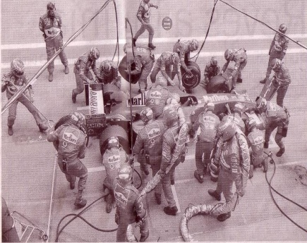
1. INTERDEPENDÈNCIA POSITIVA...
L’èxit de cada membre de l’equip és l’èxit de l’equip
Com formentar-la?
Objectius d’equip
Divisió de tasques i rols
Divisió de recursos (distribució i limitació materials)
Reconeixement grupal (reforç d’equip).
Com fem els equips?
Notes:
21

Slide 22
AGRUPAMENTS: FACTORS DE DIVERSITAT PSICOPEDAGÒGICA
RITME : Rapidesa amb què l’alumne aprèn una matèria o realitza una tasca
CONEIXEMENTS PREVIS : Coneixements de què disposa l’alumne en relació a una matèria o habilitat específica
PROCEDIMENTS D’APRENENTATGE : Domini procediments per adquirir i/o elaborar la informació (lectura, subratllat, resum, esquemes, mapes conceptuals, presa d’apunts, etc)
AUTONOMIA : Preferència a l’hora de rebre moltes o poques instruccions en la realització d’una tasca
PERSISTÈNCIA : Preferència per un esforç continuat o amb intervals
AGRUPAMENT : Preferència per treballar sol, amb un company, en grup petit o en grup gran
Notes:
22

Slide 23
ROLS
A) Rols que faciliten la formació i el funcionament de l’equip | B) Rols que contribueixen a consolidar i enfortir el treball en equip
A₁. Responsable-coordinador (Coordina el material, controla el temps, fa respectar el torn de paraula...) | B₁. Sintetitzador-recapitulador (Responsable de que el grup sintetitzi o recapituli els continguts treballats en forma d’esquemes, MC...)
A₂. Secretari (Anota les decisions i els acords, omple els formularis...) | B₂. Verificador de la correcció (Responsable de garantir que les respostes del grup siguin correctes...)
A₃. Supervisor de l’ordre (Controla el to de veu, evita la dispersió, controla la rotació de rols...) | B₃. Verificador de la comprensió (Responsable de que tots els membres de l’equip hagin comprès la informació, fa preguntes...)
A₄. Animador-fomentador de la participació (Anima i reforça, ofereix suport, fomenta la participació...) | B₄. Incentivador de la discusió i el diàleg (Responsable de procurar que els membres de l’equip donin respostes i prenguin decisions consensuades)
A₅/B₅. Observador (Registra la freqüència amb que els membres del grup adoptin comportaments o actituds adequades al rol que exerceixen)

Slide 24
TAULA D’OBSERVACIÓ
Observador: Data de l’observació: Equip observat:
Rols | Tasques | Freqüència | TOTAL
Coordi nador | Coordina l’equip: indica què s’ha de fer i com
 | Recorda a cada membre de l’equip quin és el seu rol i els avisa si no l’exerceixen
 | Demana ajuda al professor si sorgeix algun problema...
 | Fa respectar el torn de paraula
 | Avisa als companys de l’equip quan es desvien del tema
 | Fomenta la participació
Porta veu | Comunica en veu alta els resultats, les opinions ...
 | Controla el to de veu i els gestos…
Secre tari | Anota els acords del seu equip
 | Fa seguiment de la consecució dels objectius
 | Controla el temps
Monitor (respon sable material) | Recull el material per l’activitat
 | Controla el material
 | Controla que que es netegi el material
 | Recorda als membres de l’equip que han de portar el material

Slide 25
PLA D’EQUIP
Nom de l’equip: ……………..
Membres de l’equip:
Objectius de l’equip:
Distribució de les tasques i dels rols:
Fonts d’informació i recursos:

Slide 26
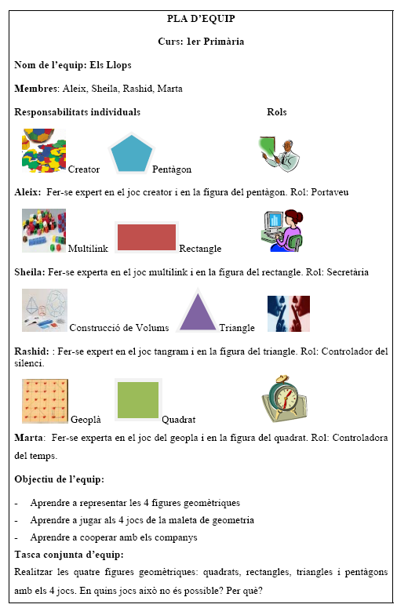

Slide 27

2. INTERACCIONS CARA A CARA...
Maximització de les oportunitats d’interacció
Dinàmiques interpersonals d’ajuda, assistència, suport, ànim i reforç entre els membres de l’equip
Limitació del número de membres de l’equip a +/- quatre/cinc
Notes:
27

Slide 28


3. RESPONSABILITAT INDIVIDUAL...
Evitar la difusió de responsabilitats (principal inconvenient del treball en grup)
Mitjançant → avaluació individual, elecció aleatòria del portaveu, informes personals de treball, amb la nota d’equip
Plans d’equip
Notes:
28

Slide 29

4. HABILITATS SOCIALS...
Oportunitat per ensenyar deliberadament
habilitats socials per a poder-les practicar:
Comunicació apropiada.
Conèixer i confiar amb els altres.
Resolució constructiva de conflictes.
Participació
Acceptació de punts de vista dels altres,...
Notes:
29

Slide 30

5. AUTO-REFLEXIÓ D’EQUIP...
Els membres de l’equip destinen un temps per a reflexionar conjuntament sobre:
El procés de treball d’equip i l’assoliment dels objectius
Les relacions de treball i el compliment de les funcions assignades
Fruit d’aquesta reflexió prenen decisions d’ajuda i millora per a properes ocasions.
Notes:
30

Slide 31
CLAUS D’ÈXIT DEL TREBALL COOPERATIU
Planificació: agrupaments, dinàmica ...
Formació dels alumnes en la dinàmica cooperativa i els rols
Acotació de la demanda
Estructuració de les tasques, temps i rols
Avaluació a dos nivells:
  contingut: avaluació, autoavaluació i coavaluació
  treball equip: avaluació, autoavaluació i coavaluació

Slide 32
ORGANITZACIÓ DEL TREBALL COOPERATIU A L’AULA (ELEMENTS A TENIR EN COMPTE)
→ Descoberta del treball en equips cooperatius
→ Distribuir alumnes en diferents tipus d’equips: factors de diversitat
→ Distribució mobiliària de l’aula
→ Ambientació de classe
→ Normes de funcionament del grup
→ Organització interna del grup

Slide 33

Decàleg per treballar en grup
1- Compartir-ho tot
2- Treballar en veu baixa per tal de no interferir en el treball dels altres grups
3- Demanar la paraula abans de parlar
4- Acceptar les decisions de la majoria
5- Ajudar als companys
6- Demanar ajuda quan es necessiti
7- No rebutjar l’ajuda d’un company
8- Fer el treball que em toca
9- Participar en tots els treballs i activitats de l’equip
10- Complir aquestes normes i fer-les complir als altres

Slide 34
MÈTODES D’APRENENTATGE COOPERATIU
Els mètodes d’aprenentatge cooperatiu són dissenys didàctics que pretenen convertir el grup en un equip o, dit d’una altra manera, transformar l’activitat grupal en cooperativa.
El professorat ha d’actuar amb caràcter estratègic (no prescriptiu) que permeti ajustar els mètodes d’aprenentatge cooperatiu a les condicions, als alumnes i a les necessitats.

Slide 35
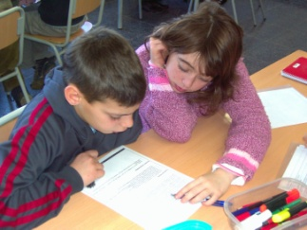
MODALITATS D’APRENENTATGE COOPERATIU
MÉS HABITUALS
Estrella o Puzzle
Ensenyament recíproc o roda de lectura
Tutoria entre iguals
Grup d’investigació

Slide 36
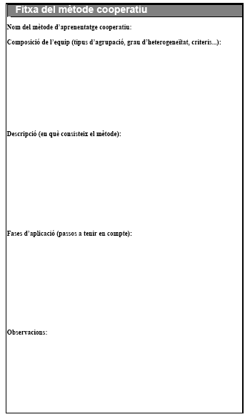
Fitxa tècnica del mètode cooperatiu

Slide 37
AVALUACIÓ
Consideracions generals:
Valorar també el procés, no només el producte
Reflexió sobre el propi funcionament de l’equip.
Avaluació periòdica i sistemàtica
Presa de decisions estratègica

Slide 38
Pla d’Equip i revisió periòdica
del seu funcionament
PLA DE L’EQUIP. Núm.:
Nom o (núm.) de l’equip: | Curs: | Grup:
Any acadèmic: | Període de vigència:
Distribució dels càrrecs
Càrrec: | Exercit per:
Objectius de l’equip
1. Progressar en els aprenentatges
2. Utilitzar el temps adequadament
3. Acabar el treball en el temps previst
4. Ajudar-se els uns als altres
5. ...
Compromisos personals
Nom: | Compromís:

Slide 39
PLA DE L’EQUIP. Núm.:
Nom o (núm.) de l’equip: | Curs: |  |  | Grup:
Any acadèmic: | Període de vigència :
Distribució dels càrrecs
Com ha funcionat el nostres equip |  |  | Ha de millorar |  | Bé | Molt bé
1. Cadascú ha exercit les tasques del seu equip
2. Tots hem après
3. Hem utilitzat el temps adequadament
4. Acabem el treball dins el temps previst
5. Ens ajudem els uns als altres
6. Hem avançat en els altres objectius del grup
7. Cadascú ha complert el seu compromís
¿Què és el que hem fet especialment bé?
¿Què hem de millorar?
Objectius per al pròxim Pla d’Equip:
Valoració global: |  | Supervisió del/la professor/a:

Slide 40
FULL DE COAVALUACIÓ
Qui ha realitzat l’activitat:
Qui coavalua:
CRITERIS D’AVALUACIÓ: | COMENTARIS:
1- 2- 3- 4- 5-
Què li recomanaria al meu company per tal que millorés la seva activitat?
1-
2-
3-
Comentaris del professor:
Comentaris de l’alumne (grau d’acord amb els comentaris anteriors,
idees per superar les dificultats detectades, compromisos personals):

Slide 41
FITXA D’AUTOAVALUACIÓ DEL TREBALL GRUPAL
Alumne
  He escoltat bé als meus companys?
  Els hi explico bé les coses?
  He deixat parlar a l’altre?
  He parlat?
  M’he enfadat amb algun company perquè opinava diferent?
  Vull tenir sempre la raó?
  Hem arribat a un acord?
  He après coses dels meus companys?
  Ens ho hem passat bé?
  M’ha agradat treballar així?
Monereo (coord.) Castelló, M; Bassols, M. & Miquel, E. (1998) Instantànies. Edicions 62. Barcelona.

Slide 42
FITXA D’AUTOAVALUACIÓ DEL TREBALL GRUPAL
Professor
GRUPS | A1 | A2 | A3 | A4 | Etc...
OBSERVAR
Estan distrets?
Com treballen?
COL·LABORAR
S’ajuden?
S’escolten?
Col·laboren entre ells?
S’expliquen les coses?
FER EL TREBALL
Arriben a un acord?
Es respecten entre ells?

Slide 43
Quins errors cal evitar al treballar de manera cooperativa?
En quins paranys es pot caure?

Slide 44
Errors a evitar en Aprenentatge cooperatiu
(Grisham & Molinelli)
Fer els equips massa grans
Instruccions poc explícites
Equips massa homogenis
No donar prou temps a la interacció
Poca proximitat física dels membres de l’equip
Activitat mal estructurada (poca interdependència i participació individual)
Precipitar-se a canviar equips abans de resoldre problemes
No ensenyar ni ser coherent amb les habilitats socials
No donar temps i pautes per l’autoavaluació d’equip
Fixar-se en el que no funciona (enlloc de reforçar el que és positiu)
Usar els grups amb poca freqüència
Avaluar treballs cooperatius complexos massa aviat

Slide 45
INTERROGANTS CLÀSSICS SOBRE L’APRENENTATGE COOPERATIU
Si els alumnes han d’interactuar entre ells (parlar, discutir...), no tindré problemes de disciplina a l’aula?
Si sempre els toca ajudar, els alumnes més capaços no deixen d’aprendre?
Si hem de preparar per a un món competitiu, per què hem d’ensenyar amb aprenentatge cooperatiu?
En els treballs de grup no hi ha sempre algun alumne que no fa res i s’aprofita dels altres?
No és més efectiu i més ràpid explicar un contingut que fer-lo per aprendre a través del treball cooperatiu?
I amb tant cooperació, no pot ser que els alumnes perdin la individualitat?
Extret de: Monereo, C. i Duran, D. (2001). Entramats.
Mètodes d’aprenentatge cooperatiu i col·laboratiu. Barcelona: Edebé.

Slide 46
Bibliografia
http://antalya.uab.es/ice/aprenentatgeentreiguals.
DURAN, D. (Coord.) (2006): “Tutoría entre iguales: algunas prácticas”. Monográfico de Aula de Innovación Educativa, 153-154, 7-39.
DURAN, D. Y MIQUEL, E. (2004): “Cooperar para enseñar y aprender”. Cuadernos de Pedagogía, 331, 73-76.
DURAN, D., TORRÓ, J. Y VILAR, J. (2003): Tutoria entre iguals, un mètode d’aprenentatge cooperatiu per a la diversitat. Barcelona: ICE-UAB.
DURAN, D. Y VIDAL, V. (2004): Tutoría entre iguales. De la teoría a la práctica. Barcelona: Graó.
ECHEITA, G. Y OTROS (2004): “Igualdad en la diversidad”, Cuadernos de Pedagogía, 331, 49-80.
JOHNSON, D. Y JOHNSON, R. (1991): Learning together and alone: cooperative, competitive and individualistic learning. Massachussets: Allyn and Bacon.
JOHNSON, D., JOHNSON, R. Y HOLUBEC, J. (1999): El aprendizaje cooperativo en el aula. Barcelona: Paidós.
MONEREO, C. Y DURAN, D. (2002): Entramados. Métodos de aprendizaje cooperativo y colaborativo. Barcelona: Edebé.
TOPPING, K. (2000): Tutoring by Peers, Family and Volunteers. Ginebra: UNESCO.
UNESCO (1995): Las necesidades especiales en el aula. París: Organización de las Naciones Unidas para la Educación, la Ciencia y la Cultura.
WELLS, G. (2001): Indagación dialógica. Hacia una teoría y una práctica socioculturales de la educación. Barcelona: Paidós.

